Slide 1
Tablets im Unterricht
Notes:
Einführung in diese Fortbildung
Wie verändern mobile Endgeräte den Unterricht?

Slide 2

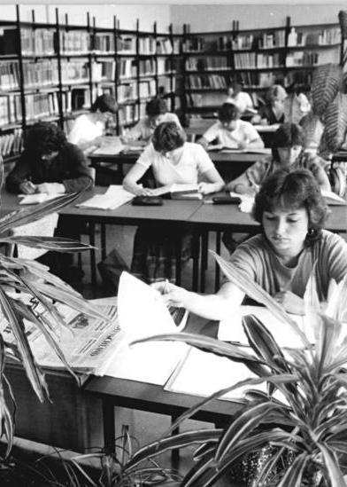

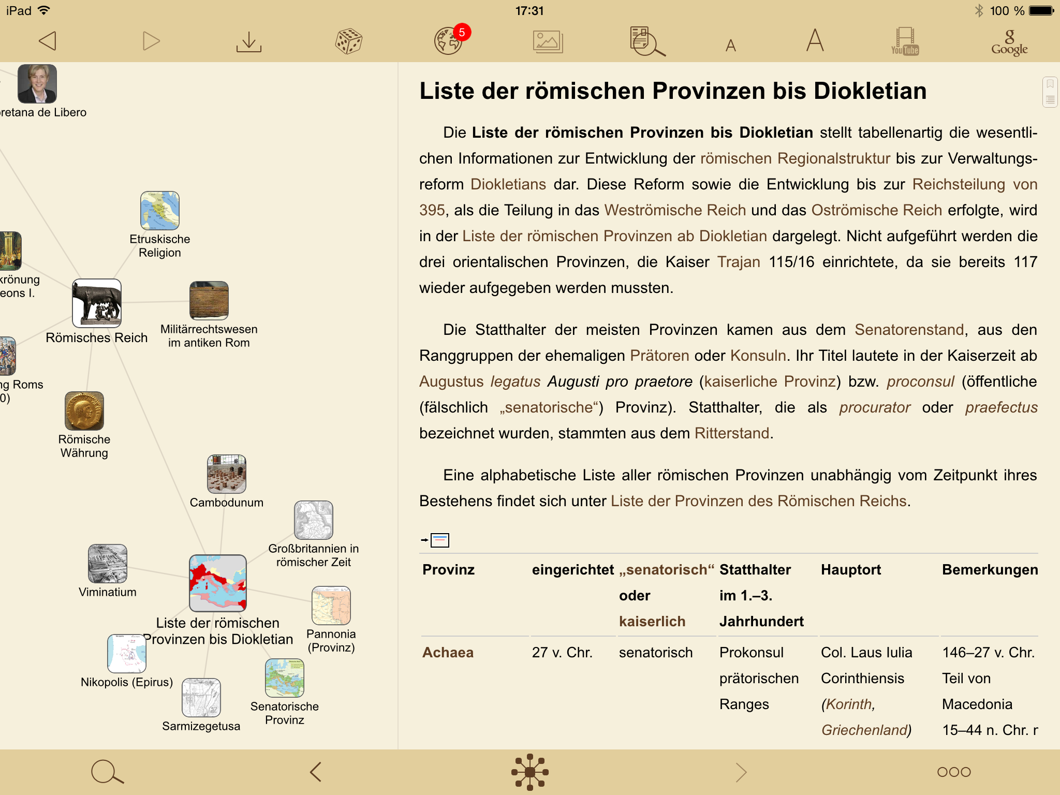
Quelle: WikiLinks - Boris Conforty
bisher
Heute
Notes:
Bisher ging man zum Recherchieren in eine Bibliothek. Dort suchte man nach Schlagworten oder in entsprechenden Handapparaten oder man gönnte sich die große Brokhaus-Enzyklopedie und präsentierte sie im Wohnzimmerregal.
Heute haben wir von der Couch/Schulbank aus Zugriff auf (fast) das gesamte Weltwissen -->
Lehrfilme über Lerninhalte können zur individuell zur Verfügung gestellt werden.
Hoch aktuelle Informationen!
Sehr viele Quellen!
Hier liegt auch die Schwierigkeit: Information muss nicht nur gefunden, sondern auch verknüpft und bewertet werden.

Slide 3
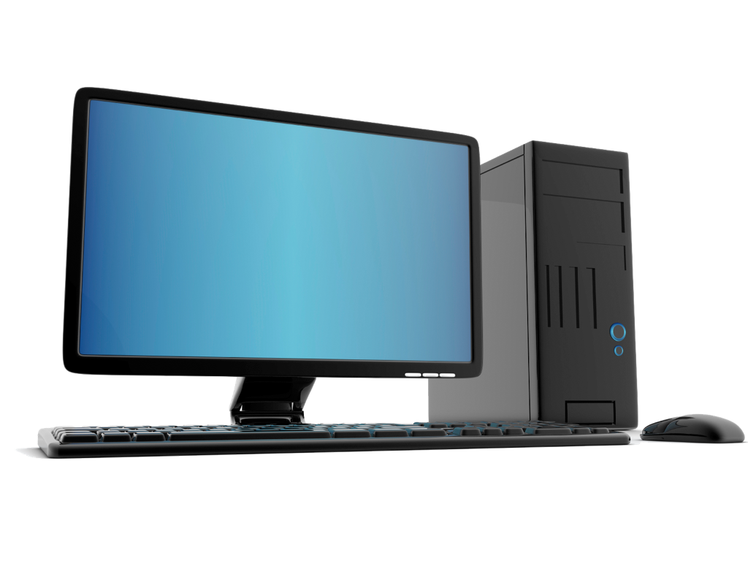
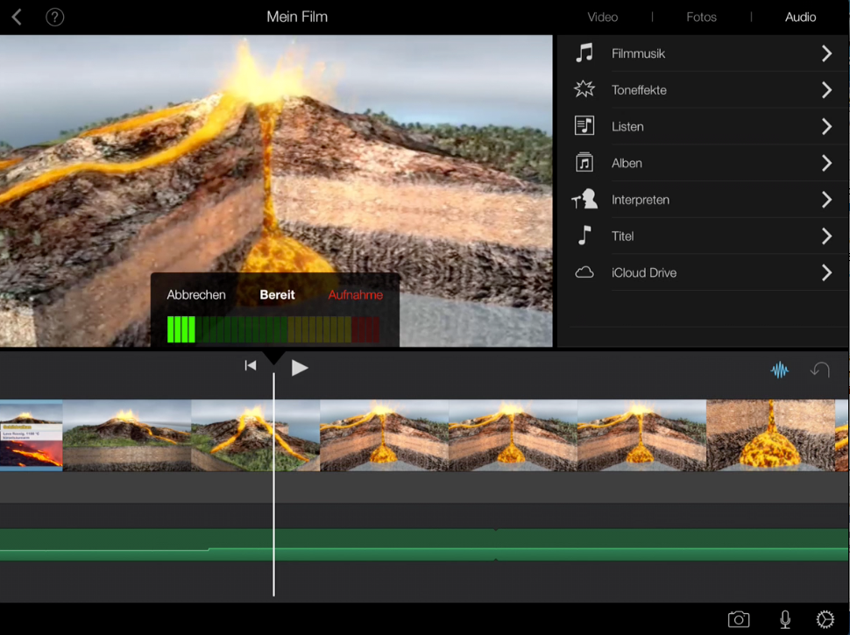
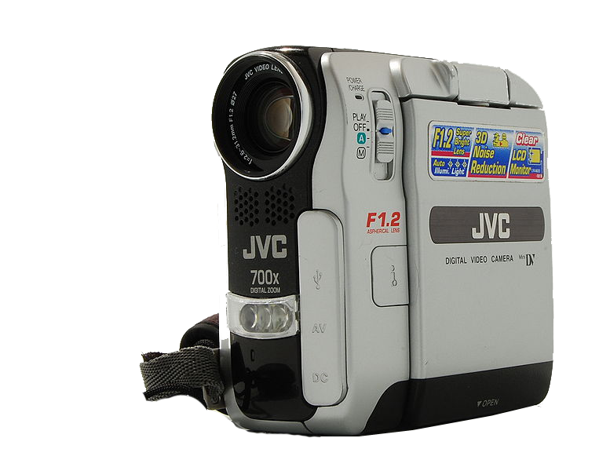
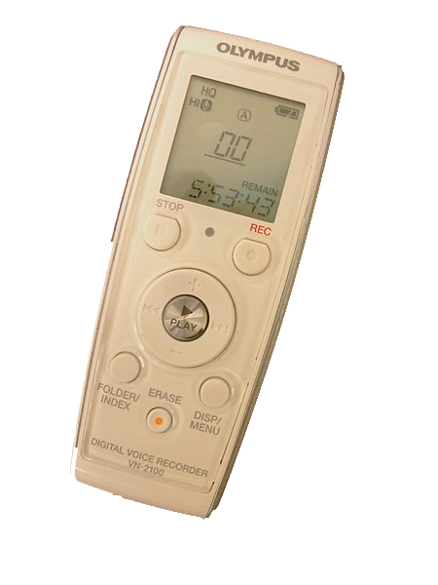

Quelle: iMovie - Apple inc.
bisher
Heute
Notes:
Videoaufnahmen wurden mit Videokameras und entsprechendem Zubehör gemacht. Nachteile:
Kapazität und Akkulaufzeit sehr begrenzt.
Zum Nachbearbeiten der Videos war Profitechnik nötig.
Für jedes Einsatzgebiet ein eigenes Gerät -> teuer!
Geräte müssen sich verstehen -> Formate!
Heute eingesetzte Tablets filmen nicht nur, sie ermöglichen auch eine Nachbearbeitung und ein Teilen des Videos mit nur einem Knopfdruck und ohne sich über Formate, Komprimierung und Auflösung Gedanken zu machen.

Slide 4

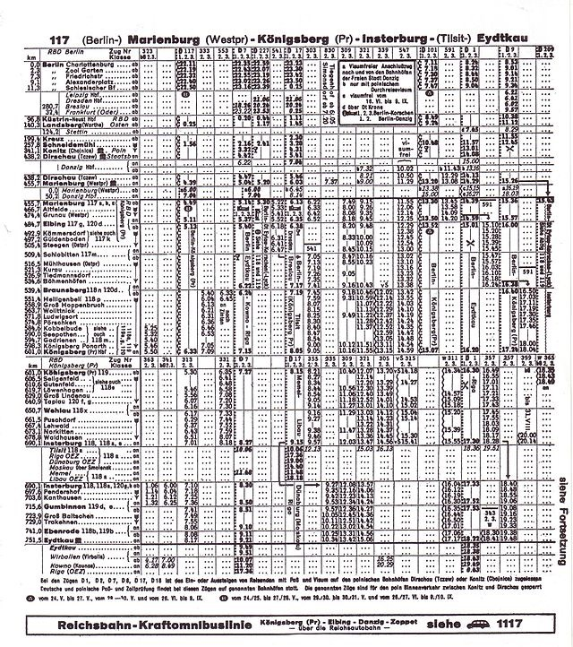
Quelle: DB Navigator für iPad - Deutsche Bahn
bisher
Heute
Notes:
Außerschulische Veranstaltungen planen und schnell Änderungen durchführen ist viel einfacher mit mobilen Geräten geworden.
Die Reiseplanung komplett von der Fahrt über Unterkunft und Öffnungszeiten sowie Eintrittspreisen lässt sich situativ schnell und hochaktuell recherchieren.

Slide 5

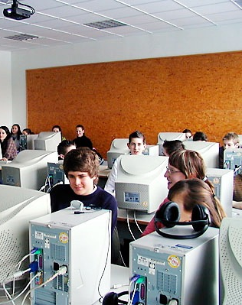
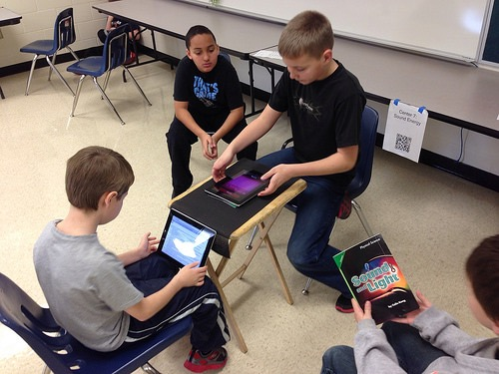
bisher
Heute
Notes:
Problemfeld Computerraum
Viel Technik, die nicht immer funktioniert.
Große Bildschirme, die die Kommunikation einschränken.
Bürotypische Anordnung und Anwendungen!
Einschalten und Loslegen erst nach langem Warten möglich!
—> genaue und umfangreiche Zeitplanung innerhalb des Unterrichts nötig!
Das Tablet passt sich der Unterrichtssituation an,
nicht die Unterrichtssituation dem Computer!
Sogar Unterricht im Freien mit Tablet ist machbar!

Slide 6
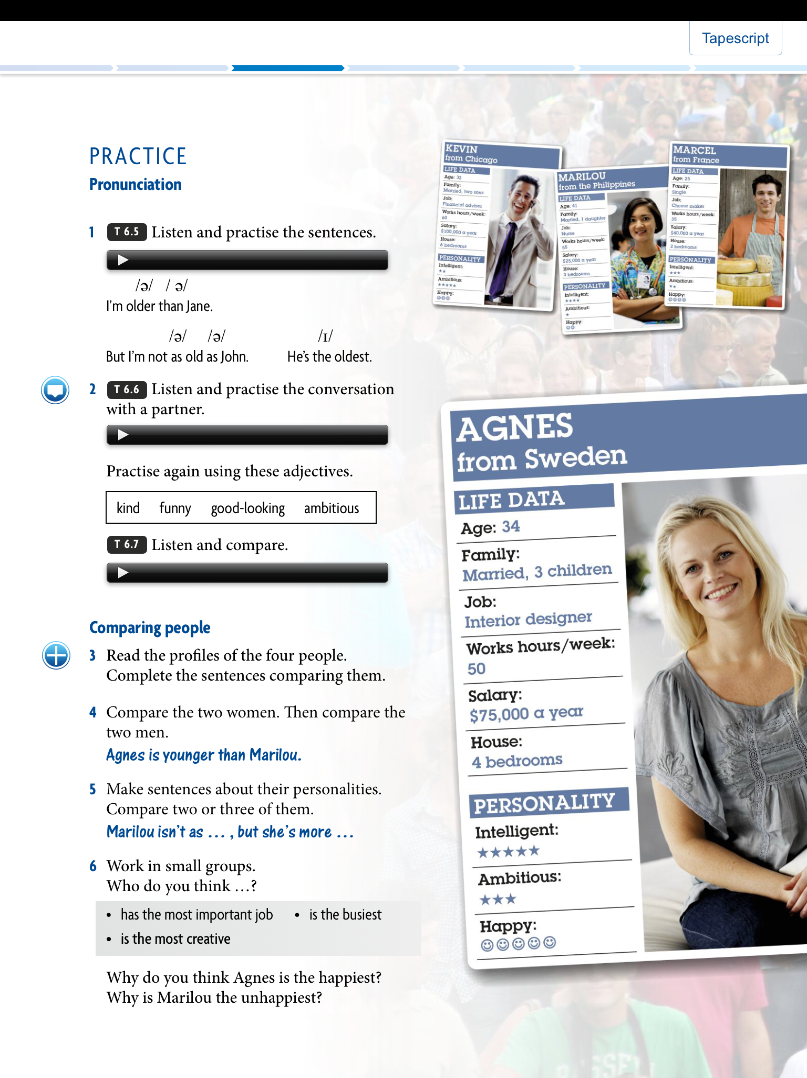

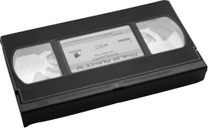

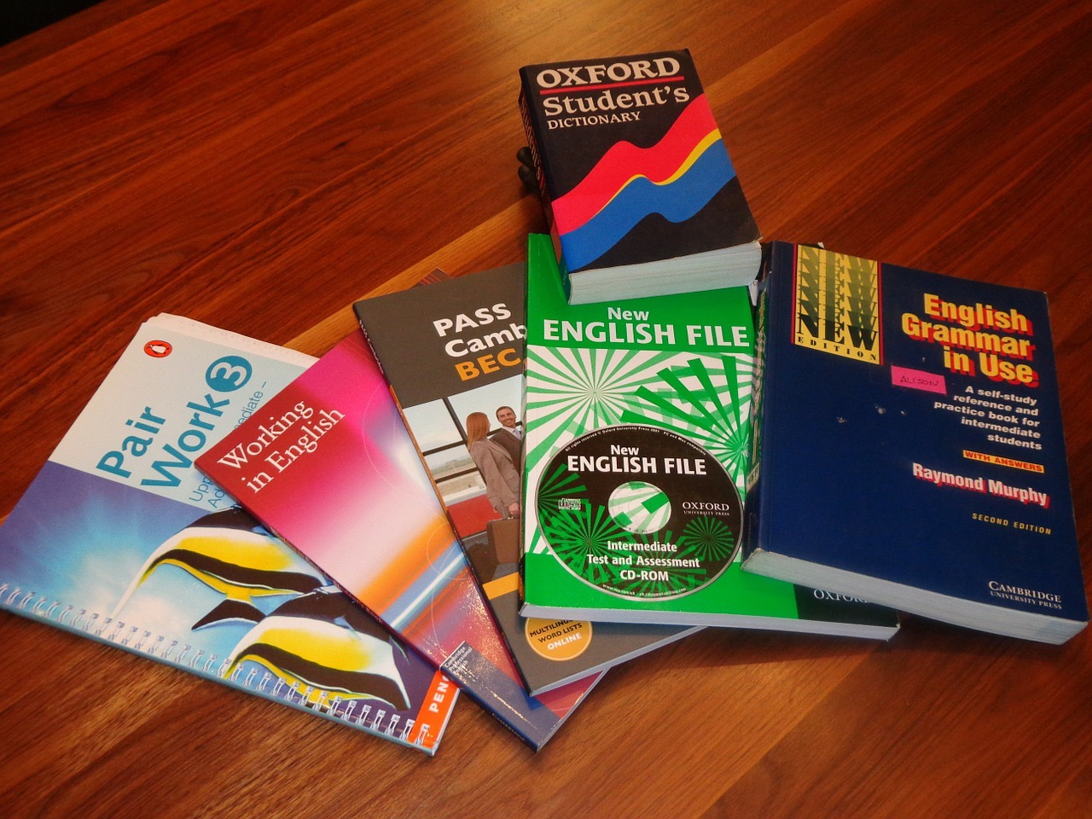
Quelle: New Headway Pre-Intermediate Student’s Book
bisher
Heute
Notes:
Bisher:
viele verschiedene Medien zu den Schulbüchern
Workbooks, CDs, Videokassetten, etc.
Vorteile eines elektronischen Schulbuchs:
Alle Medien in einem!
Videos, Landkarten, Audio, Interaktive Bilder, selbst ablaufende Präsentationen, Kurztests, Lernkärtchen, Lesezeichen, Markierungen, 3D-Bilder, Hyperlinks
Hohes Maß an Aktualität!
Fehler im Schulbuch können schneller korrigiert werden!

Slide 7


Auswirkung des Einsatzes von Tablets im Unterricht
Lernenden
Lehrenden
Inhalte
Medien
Notes:
Die vier Ebenen in denen Tablets den Unterricht verändern können:
Ebene I: Lernende - Nutzung von und Umgang mit Tablets im Unterricht
Ebene II: Lehrende - Gestaltung von Unterricht mit Tablets
Ebene III: Inhalte - Umsetzung von Themen mit Hilfe von Tablets
Ebene IV: Medien - Tablets als Werkzeug im Unterricht

Slide 8
Auswirkung des Einsatzes von Tablets im Unterricht
Redefinition
Modification
Augmentation
Substitution
Notes:
Weitere vier Ebenen in denen Tablets den Unterricht verändern können:
SAMR-Modell von Ruben R. Puentedura.
Substitution: Die Technik wird als Ersatz für etwas verwendet, ohne zusätzliche Funktionalität zu erzielen.
Bsp. Schulbuchtexte als PDF mit dem Tablet lesen.
Technology is used as a direct substitute for what you
might do already, with no functional change.
Augmentation: Ersatz mit funktionaler Erweiterung
z.B. Wörterbücher beim Lesen nutzen.
Technology is a direct substitute, but there is functional improvement over what you did without the technology.
Modification: Die Aufgabe mit Hilfe der Technik entscheidend neugestalten.
z.B.: Annotationen und Markierungen in den PDFs vornehmen.
Technology allows you to significantly redesign the task.
Redefinition: Die Aufgabe um Bereiche erweitern, die ohne die Technologie nicht möglich wären.
z.B.: Die Textseite, mit Bild-, Ton- und Filmmaterial angereichert, in ein e-book umwandeln.
Technology allows you to do what was previously not possible.

Slide 9
Auswirkung des Einsatzes von Tablets im Unterricht (Ebene I)
multimediales Lernen
  Multimodales und Multicodales Lernen
  Augmented Reality
Interaktives Lernen
Kollaboratives Lernen
Notes:
Zusammenfassung der Auswirkungen vom Einsatz von Tablets für die Lernenden genauer betrachtet:
Multimediales Lernen = Lernen mit Text, Bild, Animation, Audio und Video
Multimodal = Lernen unter Ausnutzung der zur Verfügung stehenden Sinne Hören, Sehen, Begreifen
Mulicodal = Lernen unter Verwendung verschiedener Zeichensysteme (Text und Bild)
Augmented Reality = Visualisierung nicht sichtbarer Prozesse und Geschehnisse (Solar Walk)
Interaktives Lernen
Tippen am Bildschirm
Zoomen
Verschieben, integrieren, neu anordnen
Kitten, drehen, Schwerkraft nutzen
Aufmerksamkeit durch interaktive Übungen fokussieren
Kollaboratives Lernen
Schneller Austausch von Lerninhalten
Zusammenarbeit zwischen Lernenden und Lehrenden verändert sich
Gemeinsames Lernen in der Cloud = Lernen immer und überall

Slide 10






Tablet im Unterricht…
Notes:
Recherchieren
Experimentieren
Dokumentieren
Kommunizieren
Produzieren
Präsentieren

Slide 11
von der
Rezeption
der Lerninhalte hin zur
Partizipation
des Lernenden
Notes:
Eigene multimediale Dokumentation durch integrierte Kamera und Videofunktion sowie Audio-Aufnahme wird einfach ermöglicht.
Lernende werden selbst zu (Mit-)Gestaltern von Lernmaterialien
Fachspezifische Programme (Apps) unterstützen anregend den Lernprozess

